Slide 1

HERCAS
VALLAS
DISPONIBLES
1 vallas seleccionadas | 1 ciudades
Disponibilidad sujeta a confirmación antes de contratar.

Slide 2
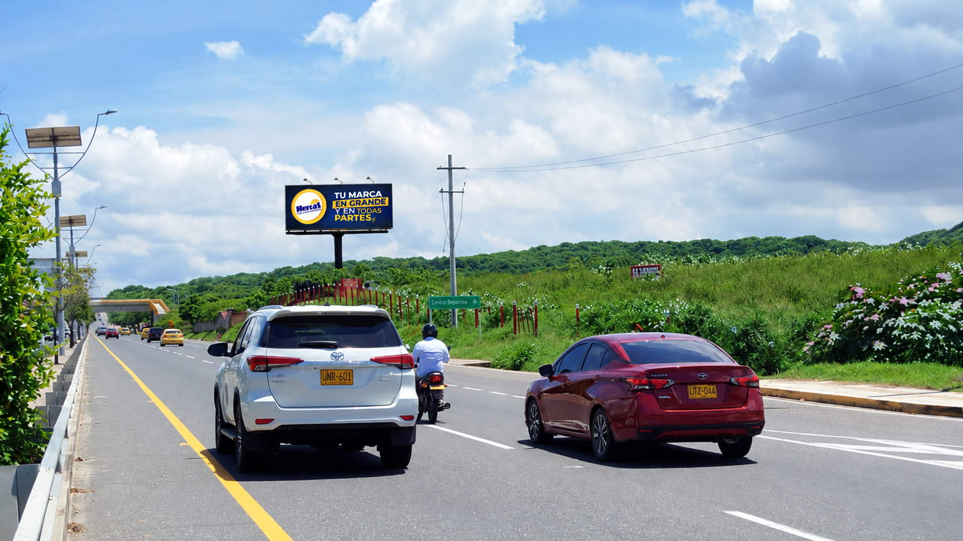
ZONA
BARRANQUILLA

Slide 3

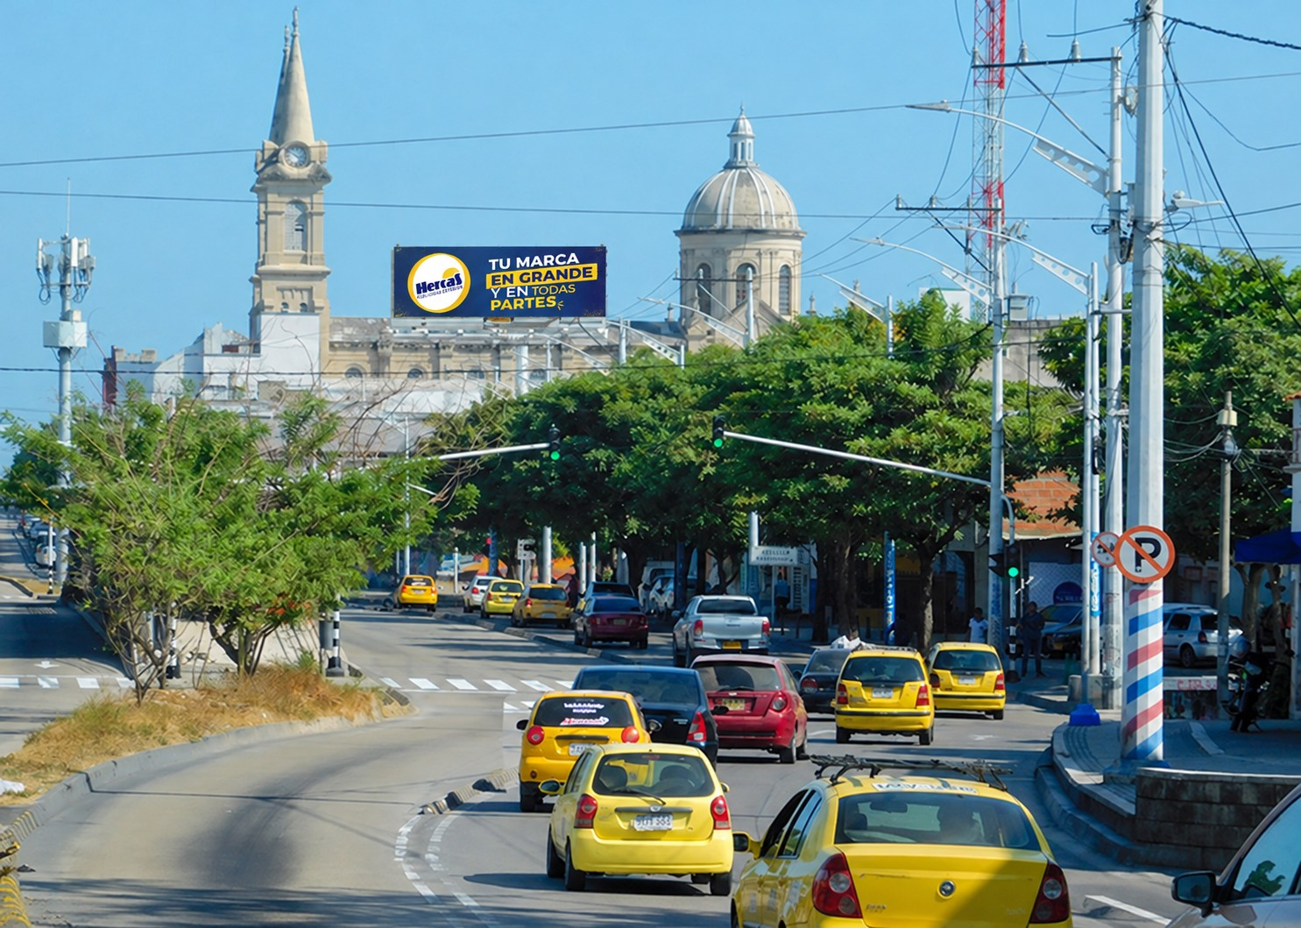
MV-BAQ-001 · VALLA CALLE 45 · ÉXITO MURILLO
METRO VIAS · Barranquilla
UBICACIÓN
Calle 45 con Cra. 27-24
Sentido: norte → sur
FORMATO
Valla tradicional · 12 × 4 m
ENTORNO
Éxito Murillo y estación del Transmetro
PRECIO PROPUESTO
$ __________
+ IVA / mes

